Slide 1
Workshop OpenFlow 4. Load balancing
Akbari Indra Basuki
Pusat Penelitian Informatika, LIPI

Slide 2
Daftar Materi
Topik | Keterangan
Basic forwarding | Dasar-dasar OpenFlow
Routing & Monitoring | Program Controller: Shortest-path routing Monitor node and link status Integrasi NetworkX dan matplotlib
Packet Filtering (Firewall + Web Interface) | Program Controller: Bloom Filter, Flask
Load balancing | Group bucket and group tables Round robin load balancing Main-backup path protection
Rate limiting | Meter tables
Stateless vs Stateful data plane Stateful data plane | Jenis data plane dalam memproses paket OpenState SDN Arp handling Port Knocking

Slide 3
Load balancing
Keguanaan Load balancing:
Membagi trafik jaringan sesuai kapasitas bandwidth jalur pengiriman
Mencegah overload pada salah datu jalur/server
Meminimalisir latency/delay pengiriman
OpenFLow: Load balancing menggunakan Group table. Jenis group table:
All : Menduplikasi paket untuk dikirim ke seluruh bucket di dalam group table
Select : Mengirim paket ke salah satu bucket saja menggunakan probabilitas
Fast Failover (FF) : Mengirim paket ke bucket urutan pertama yang masih aktif
Daftar topik:
Weighted Round robin load balancing (Group select)
Main-backup path balancing (Group FF)
Latihan
Packet hijacking menggunakan Group All
Group table
…..
Bucket 1: [Action1, Action2,… ]
Bucket 2: [Action1, Action2,… ]
Bucket N: [Action1, Action2,… ]

Slide 4
Studi kasus 1 – Weighted round robin
Skenario:
Switch S1 membagi trafik dari H1 ke H2 secara rata (50:50) melalui Switch S2 dan S3.
Trafik akan kembali disatukan di Switch S4 dan dikirim ke host2.
Implementasi:
Switch 1: Group table SELECT dengan 2 bucket, @weight = 50 (%)
Switch S2 dan S3 memforward paket dari port 1 ke port 2 (Switch S4)
Switch S4 forward paket ke Host 2
Host 1 mengirim paket dengan pktgen
Host 2 menjalankan sniffer (tcpdump)
Controller menginstall flow rule secara statis ketika switch terkoneksi
50 %
S2
h1
S1
S4
h2
pktgen
50 %
S3
tcpdump

Slide 5
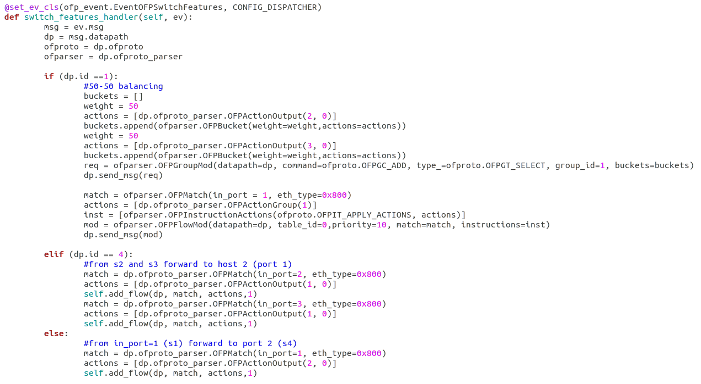
Source code
Switch S1
Bucket 1
Group table 1, mode = Select
Bucket 2
Kirim paket IP dari Host 1 ke group table 1
Switch S4
Switch S2 dan S3

Slide 6
Langkah pengujian
Pengujian:
Jalankan aplikasi controller (simpleBalancer.py)
Ryu-manager simpleBalancer.py
Jalankan mininet, topologi: topoBalancer.py
Sudo python topoBalancer.py
H2, S2, dan S3 menjalankan program sniffer (tcpdump)
Tcpdump –ni h2-eth0
Tcpdump –ni s2-eth1
Tcpdump –ni s3-eth1
Kirim paket dari H1 dengan pktgen ke H2
./pktgen.sh
Ctrl+C untuk mengakhiri program tcpdump
Amati jumlah paket total yang diterima oleh H2
Jumlah total paket H2 = paket yang dterima S2 + S3
Apakah jumlah paket yang diterima oleh S2 dan S3 sama persis jumlahnya?
Variasi nilai weight dari bucket 1 dan bucket 2, dengan skema: (x) dan (100-x)
50 %
S2
h1
S1
S4
h2
pktgen
50 %
S3
tcpdump

Slide 7
Studi kasus 2 – Main-backup path balancing
Skenario:
Jaringan menggunakan jalur S1-S2-S4 sebagai jalur utama, dan
S1-S3-S4 sebagai jalur cadangan
Trafik akan dibelokkan ke jalur cadangan apabila jalur utama terputus
Implementasi:
Switch 1: Group table FF dengan 2 bucket,
Bucket 1: watch port = 2 , status bucket aktif apabila port 2 UP (link s1-s2 UP)
Bucket 2: watch port = 3 , jika status bucket 1 non-aktif, bucket 2 akan dieksekusi (sesuai urutan list/array bucket)
Konfigurasi H1, H2, S2, S3, dan S4 sama seperti studi kasus 1
Controller menginstall flow rule secara statis ketika switch terkoneksi
Main path
S2
h1
S1
S4
h2
pktgen
S3
tcpdump
Backup path

Slide 8
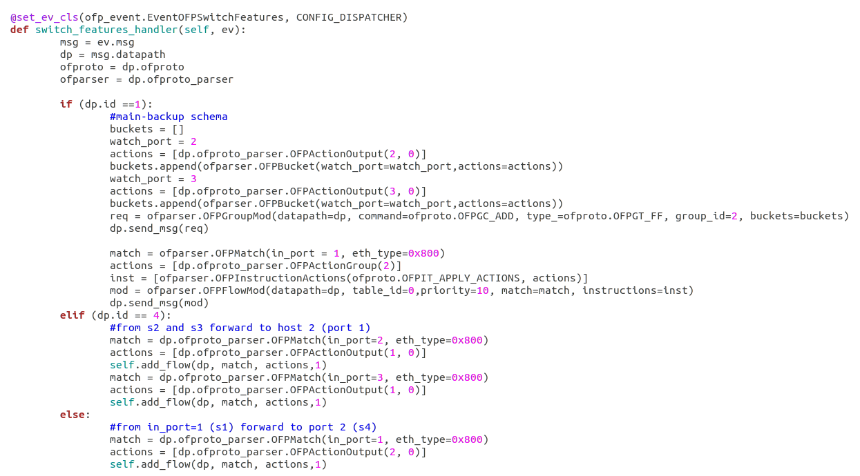
Source code
Bucket 1, watch port: 2 (link ke S2)
Bucket 2, watch port: 3 (link ke S3)
Group table 2, mode FF

Slide 9
Langkah pengujian
Main path
Pengujian:
Jalankan aplikasi controller (simpleBackup.py)
Ryu-manager simpleBackup.py
Jalankan mininet, topologi: topoBalancer.py
Sudo python topoBalancer.py
H2, menjalankan program sniffer (tcpdump)
Tcpdump –ni h2-eth0
Kirim paket dari H1 dengan pktgen ke H2
./pktgen.sh
Matikan link S1-S2 dari jendela mininet
Link s1 s2 down
Amati jumlah paket total yang diterima oleh H2
Apakah semua paket berhasil dikirim, atau ada yang hilang?
Switch membutuhkan waktu untuk mendeteksi sebuah port/link telah mati
Berapa kisaran waktu yang dibutuhkan oleh s1?
S2
h1
S1
S4
h2
pktgen
S3
tcpdump
Backup path

Slide 10
Latihan: Packet hijacking menggunakan Group All
Host 3 berusaha menyadap semua trafik Host 1 yang melalui switch S1.
Tips:
Install flow rule di Switch 1 untuk mengirim kopian paket ke h3 menggunakan group table mode All.
Bucket 1: kirim ke main path (port 2/Switch S2)
Bucket 2: kirim ke Host 3 (port 4)
Main path
S2
h1
S1
S4
h2
pktgen
S3
tcpdump
Backup path
h3
tcpdump

Slide 11
Daftar pustaka
https://floodlight.atlassian.net/wiki/spaces/floodlightcontroller/pages/7995427/How+to+Work+with+Fast-Failover+OpenFlow+Groups

